Slide 1
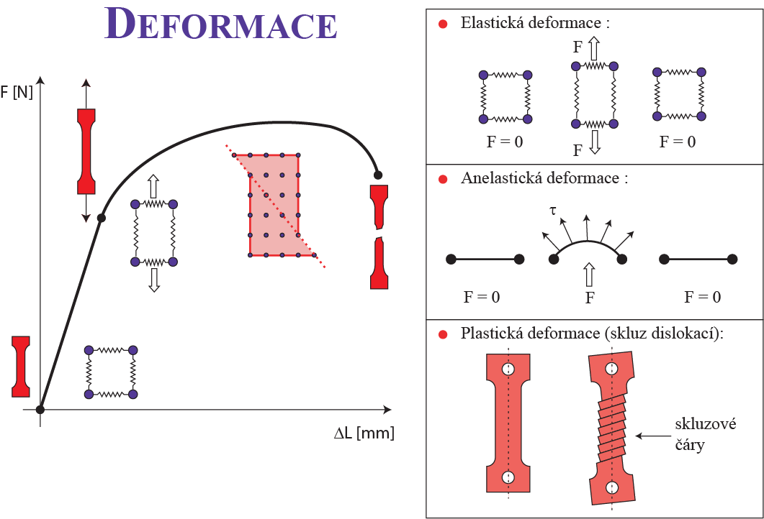

Slide 2
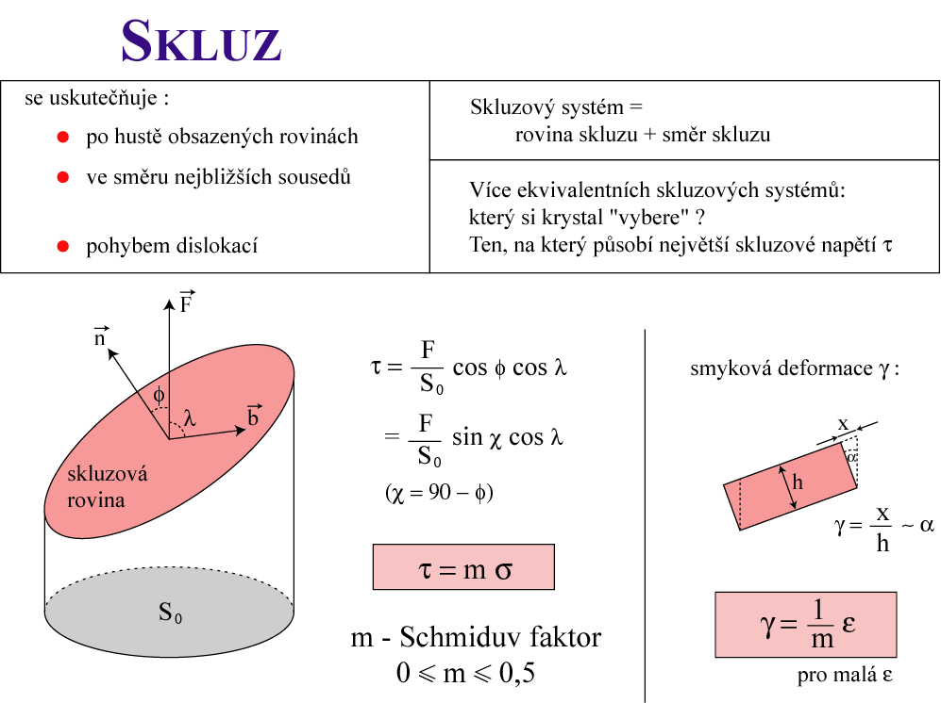

Slide 3
Schmidův zákon a kritické skluzové napětí
Primární skluzový systém je systém s maximální hodnotou m.
Sekundární skluzový systém Tento termín se používá ve dvou významech:
buď je tak označován systém s druhým nejvyšším m, nebo obecně všechny
skluzové systémy s výjimkou primárního.
Jednoduchý skluz je případ, kdy m_{p} primárního systému je výrazně vyšší než
m sekundárního systému (udává se 8% rozdíl mezi m_{p} a m_{s}).
Vícenásobný skluz: dva nebo i více systémů jsou současně aktivované
Snadný skluz označuje případ, kdy se hodnota m_{p} primárního systému blíží jeho
maximální teoretické hodnotě 0.5
Obtížný skluz případ, kdy hodnota m_{p} je nízká
Kritické skluzové napětí je napětí nezbytné ke skluzovému pohybu dislokací.
Tento parametr závisí na vlastnostech lokálních překážek, které musí dislokace
při skluzovém pohybu překonávat a na mikrostruktuře materiálu.
Schmidův zákon tvrdí, že aktivní skluzový systém je ten, který má nejvyšší
hodnotu m. Ke skluzu dislokací dojde k okamžiku, kdy napětí τ = mσ dosáhne
kritického skluzového napětí.

Slide 4
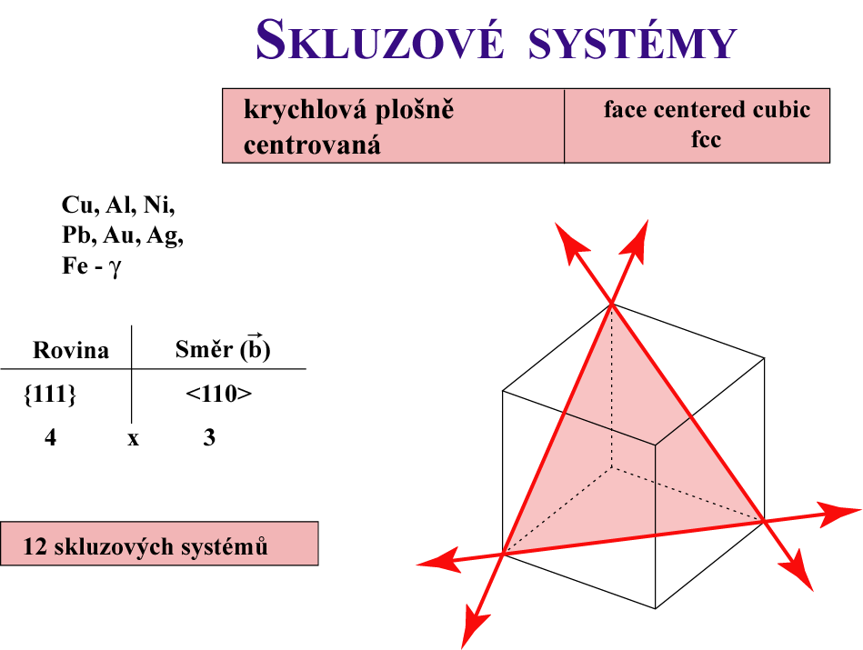

Slide 5
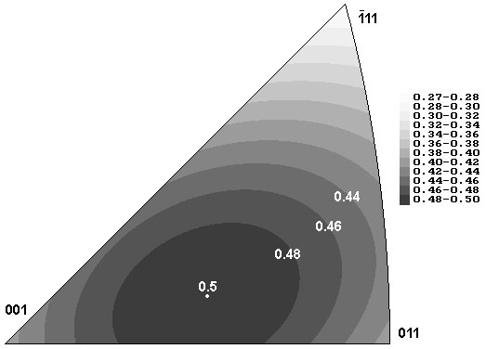
VELIKOST MAXIMÁLNÍHO SCHMIDOVA FAKTORU
snadný x obtížný skluz

Slide 6
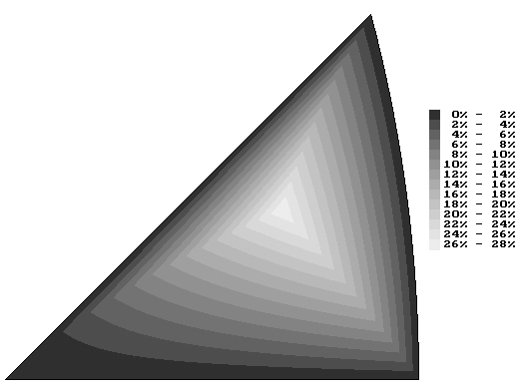
ROZDÍL DVOU NEJVYŠŠÍCH SCHMIDOVÝCH FAKTORŮ
jednoduchý x vícenásobný skluz

Slide 7
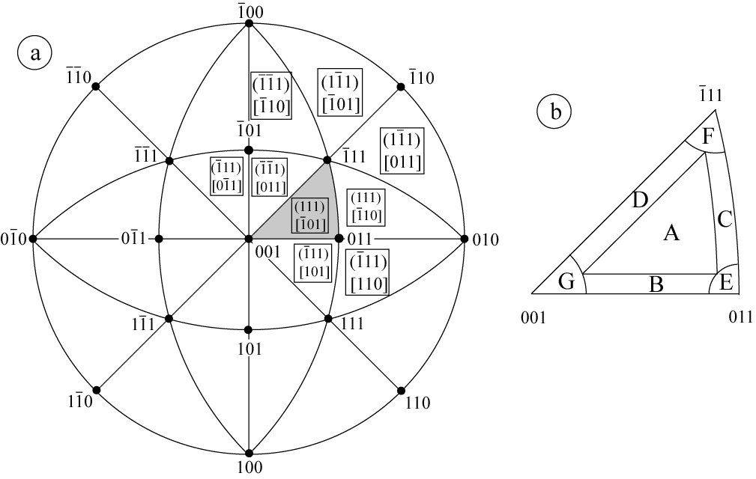
PRIMÁRNÍ SKLUZOVÉ SYSTÉMY - fcc
A : jednoduchý skluz
B-G : vícenásobný skluz

Slide 8
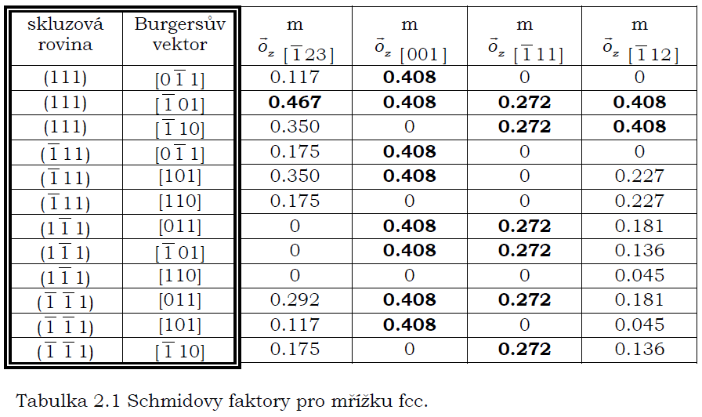

Slide 9
Video – deformace vzorku

Slide 10
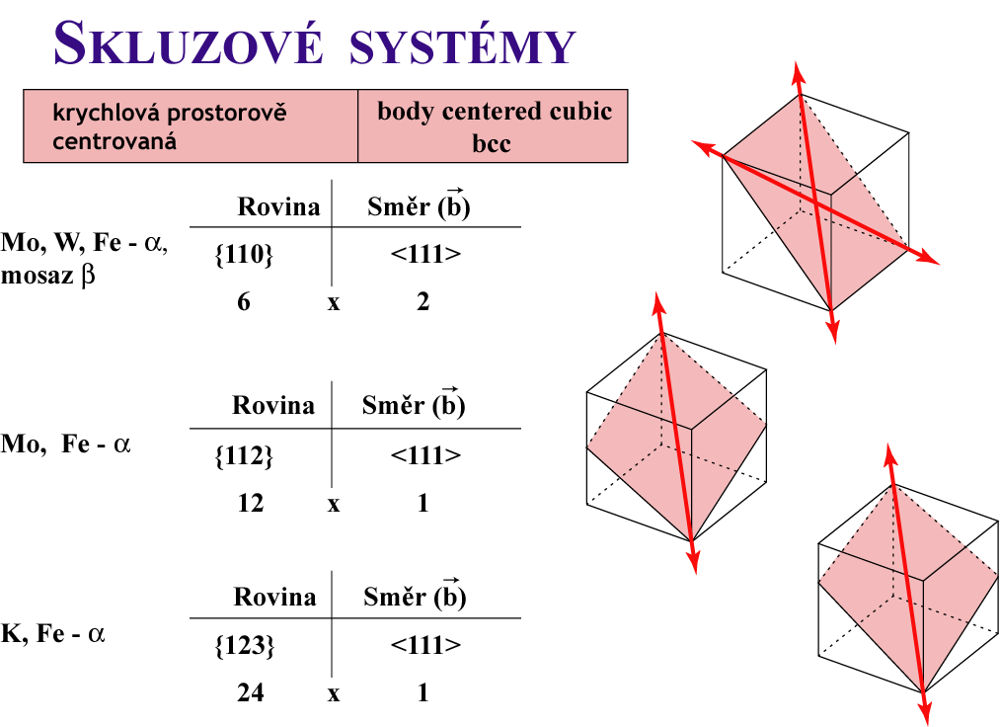

Slide 11
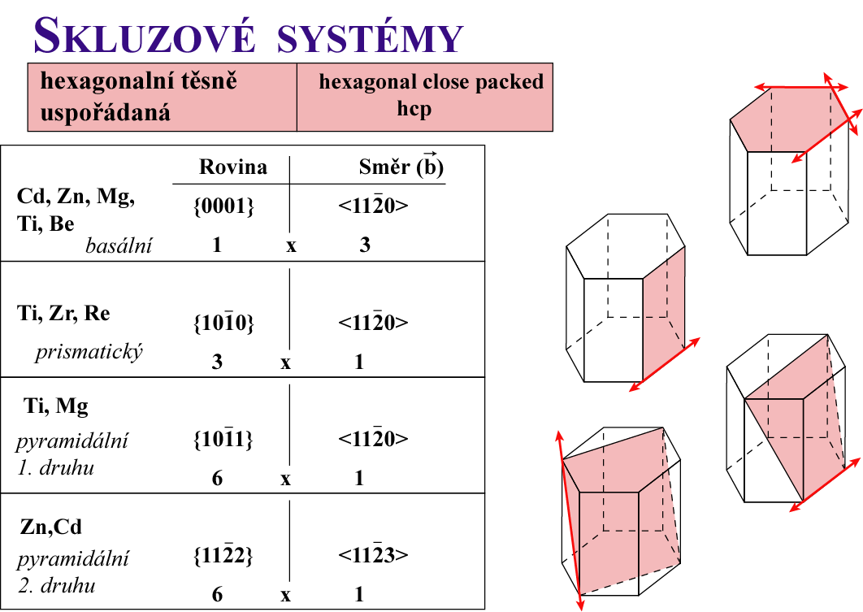

Slide 12
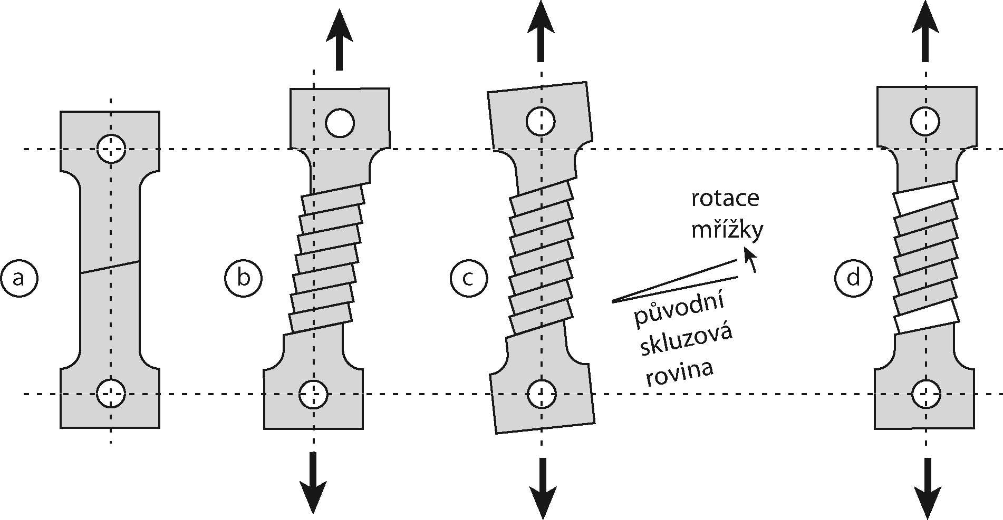

Slide 13
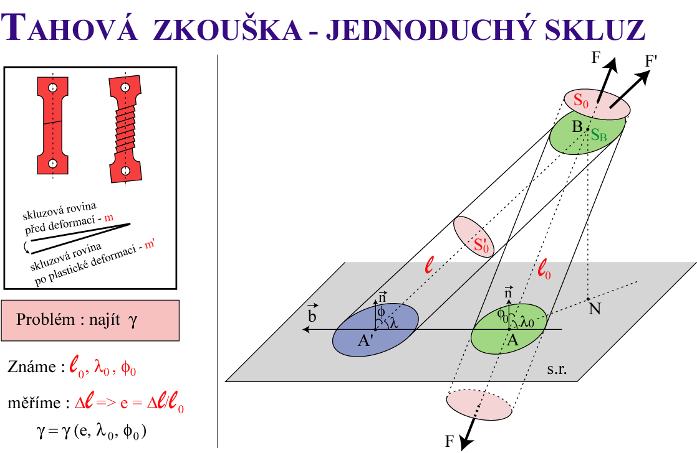

Slide 14
Smyková deformace
Smykové napětí
Trojúhelník AA’B :
Smykové napětí τ (S₀, λ₀, φ₀ et F) :
Trojúhelníky ABN a A’BN :
Skutečná deformace :
Zachování objemu :
Odkud:
Využijeme:
et

Slide 15
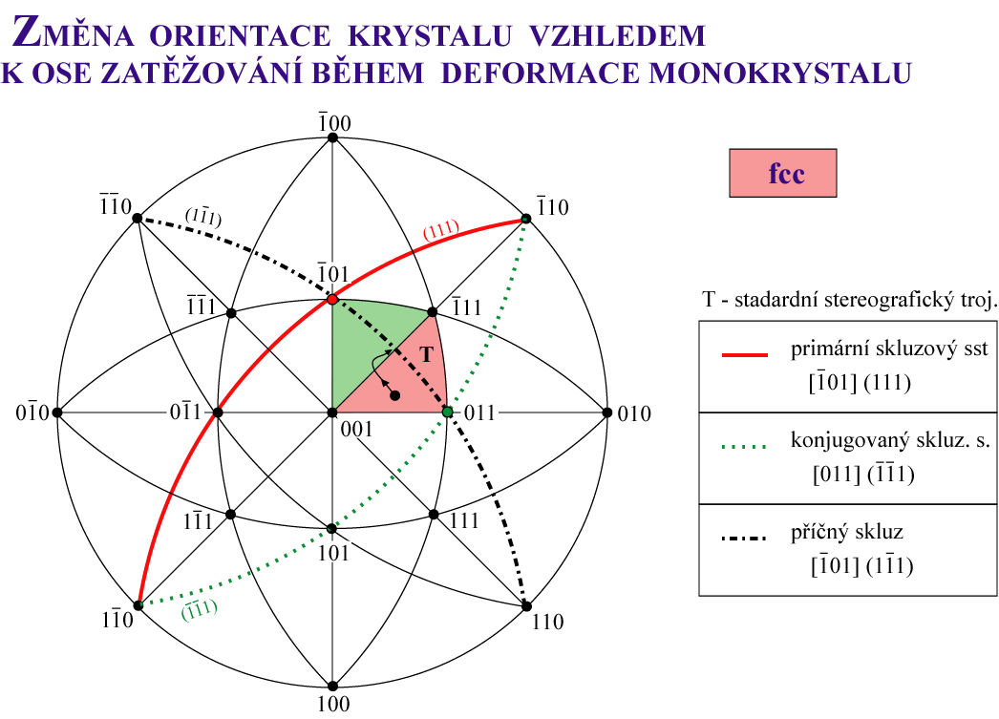

Slide 16
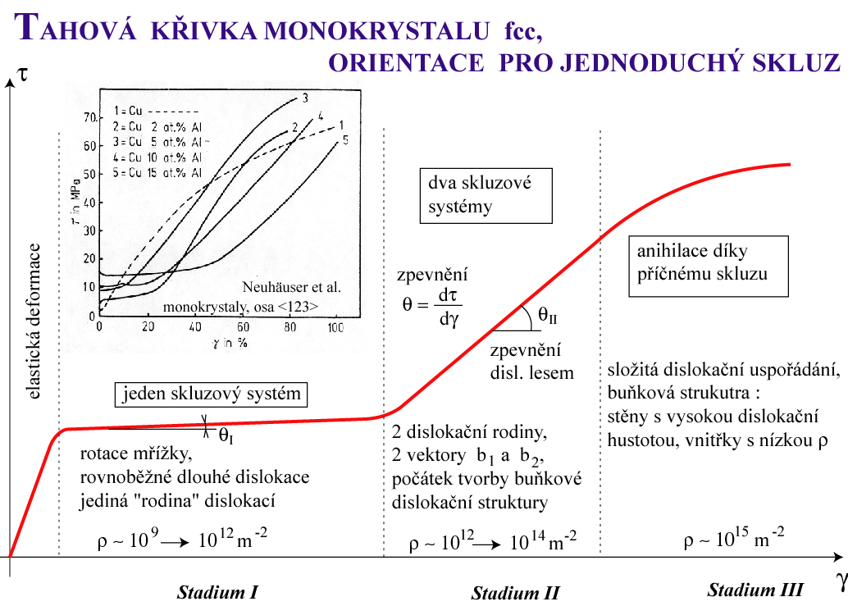

Slide 17
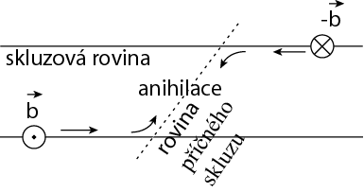

Slide 18
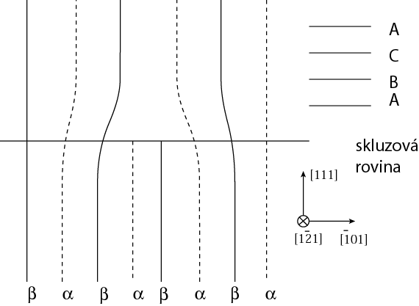
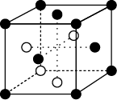
Parciální dislokace - fcc

Slide 19
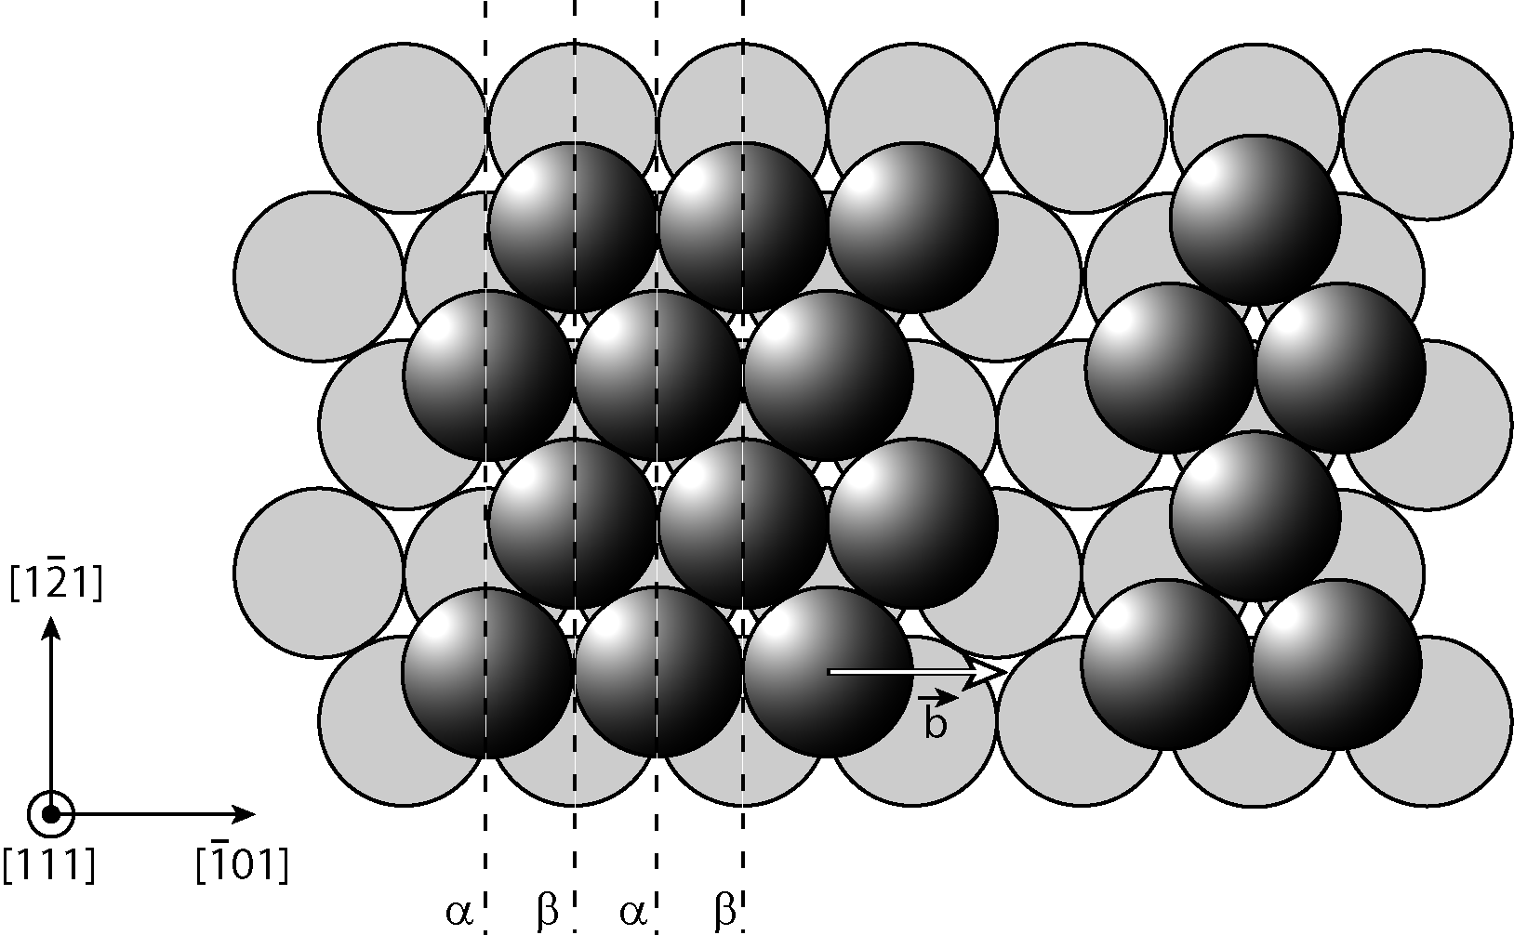

Slide 20
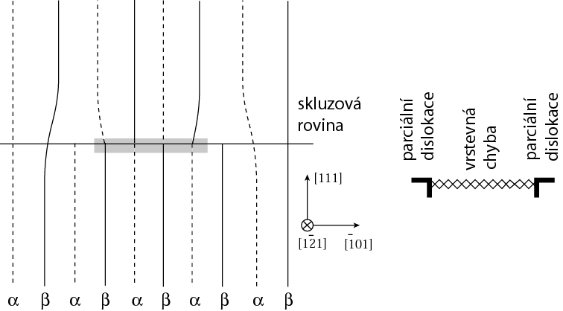

Slide 21
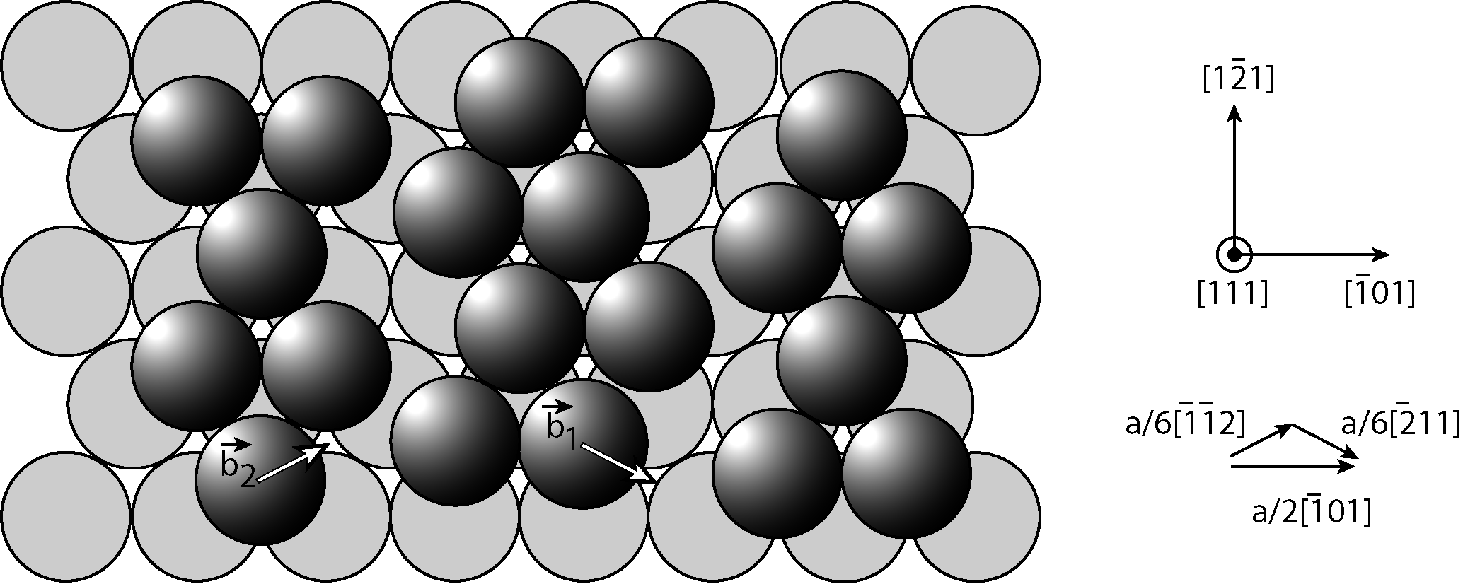

Slide 22
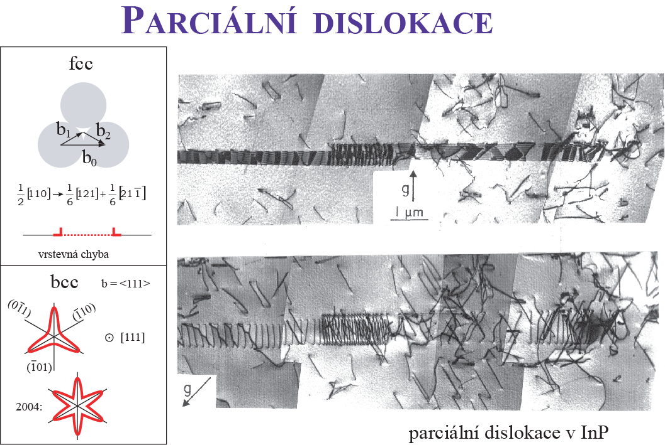

Slide 23
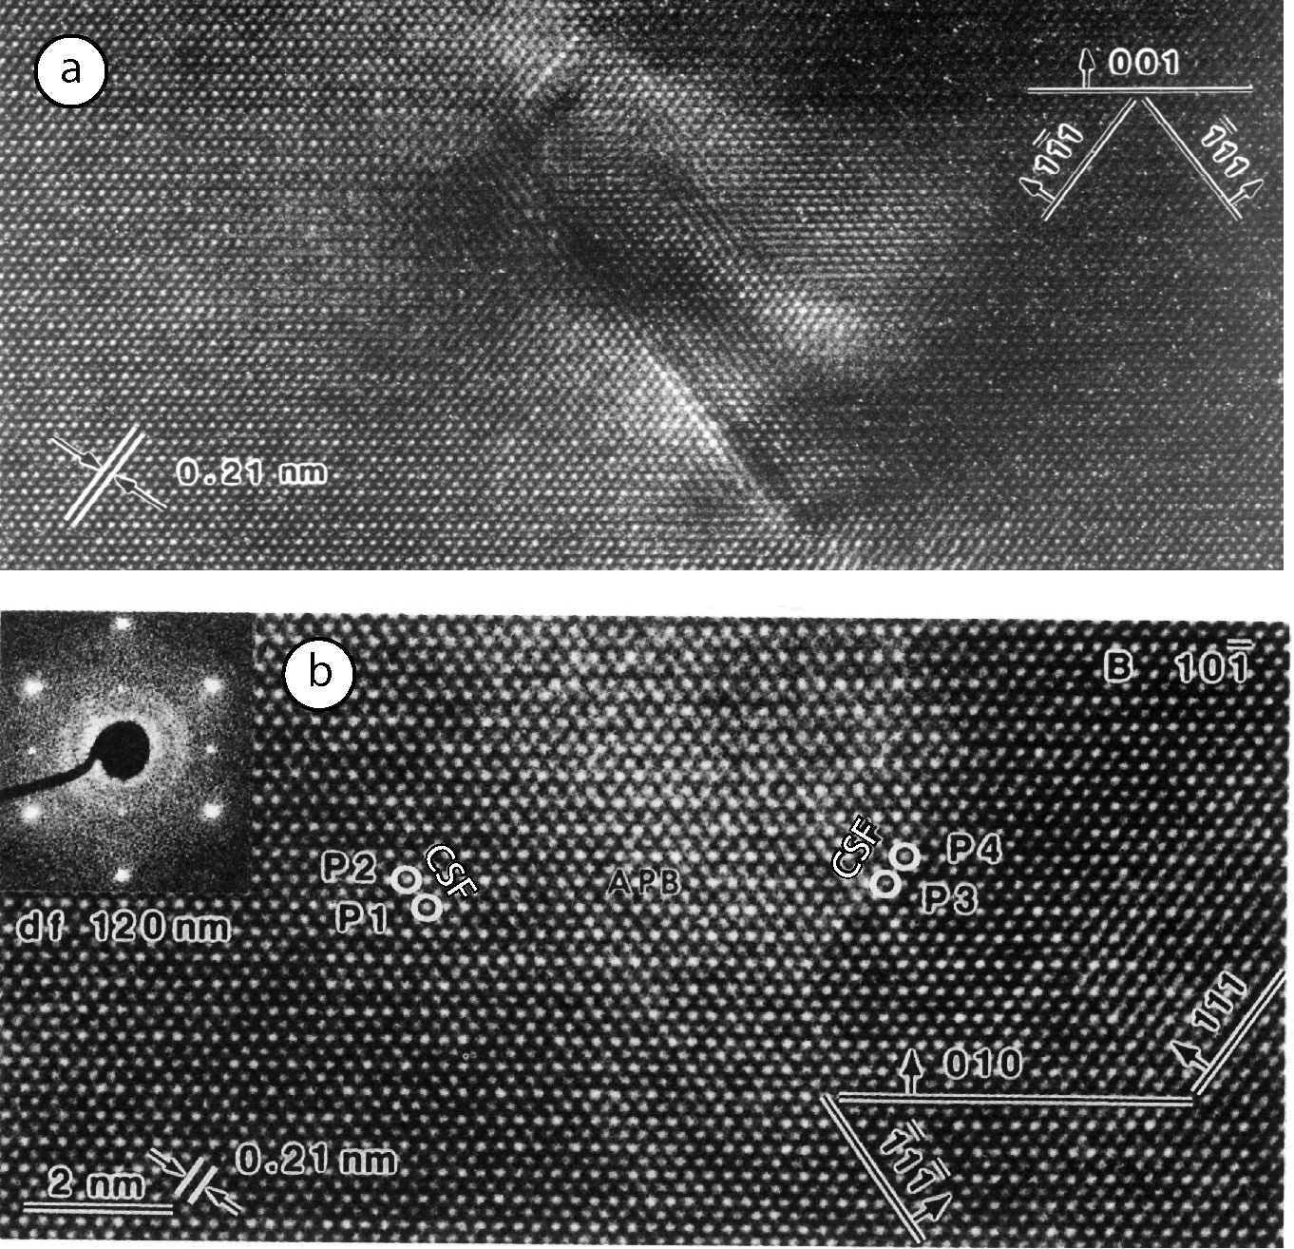

Slide 24
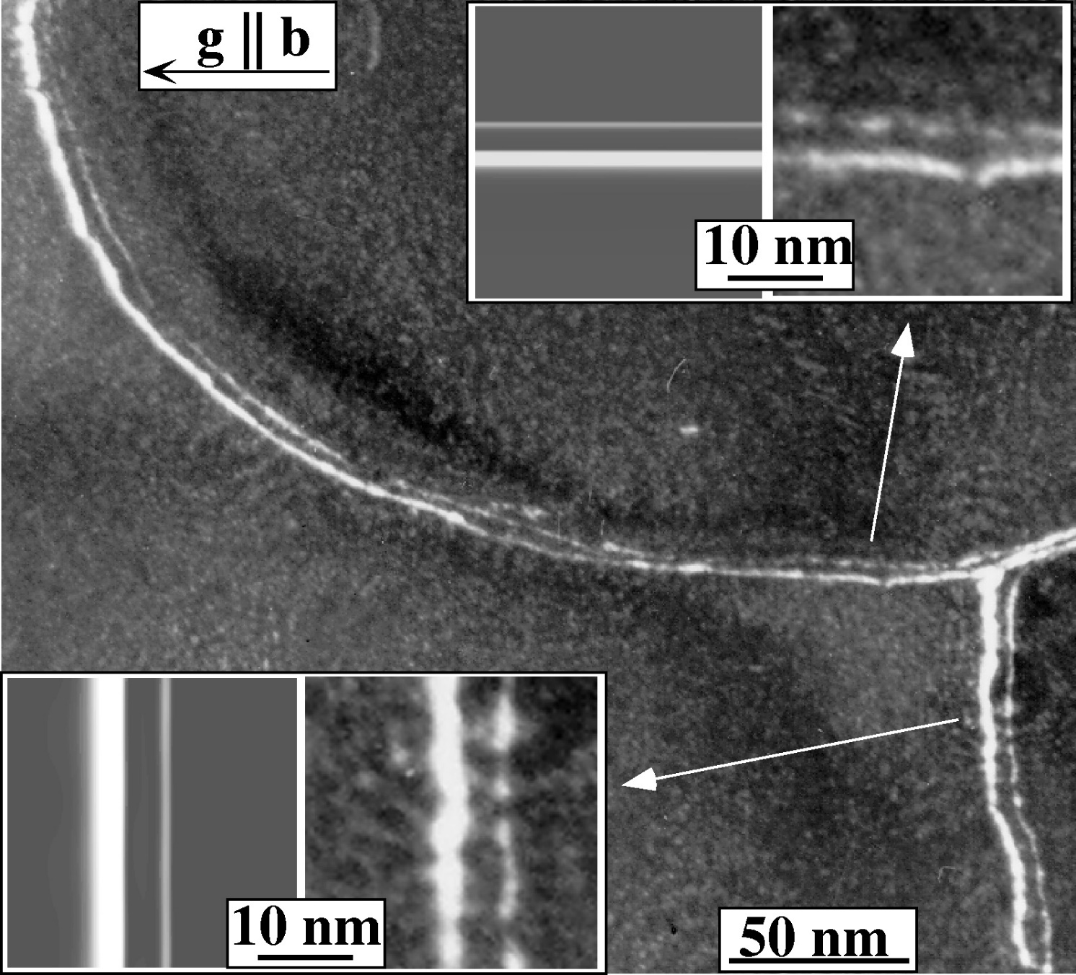

Slide 25
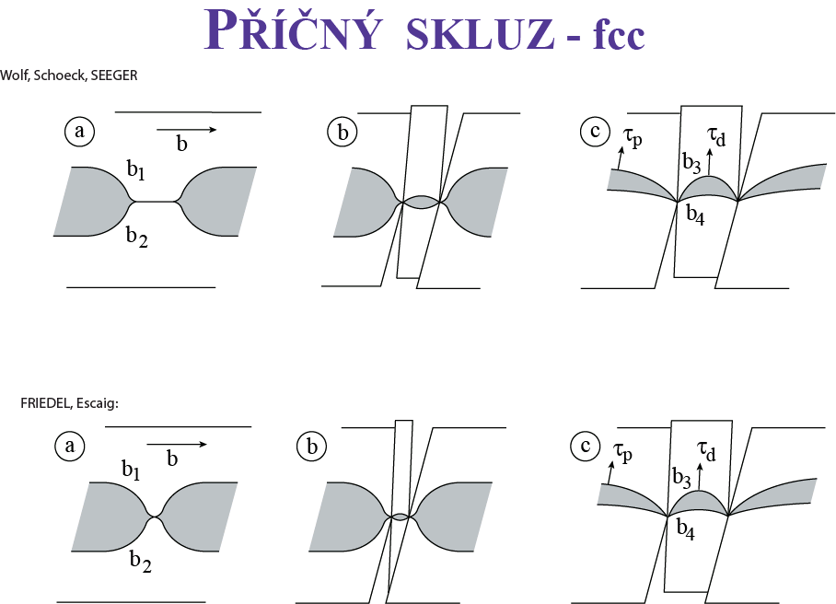

Slide 26
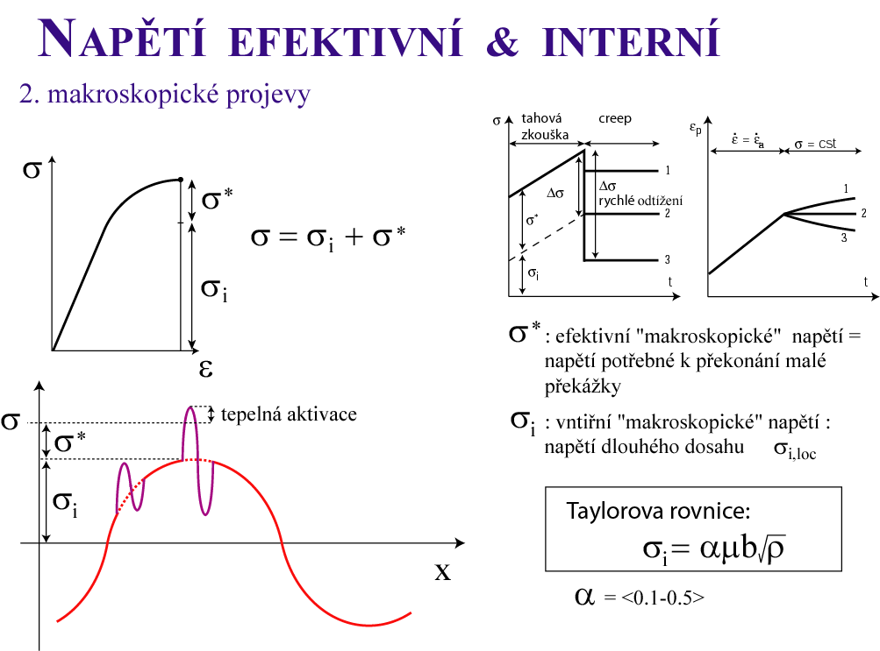

Slide 27
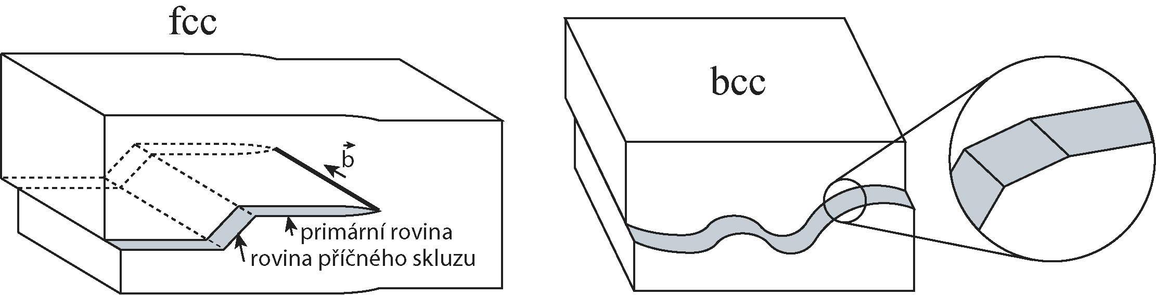
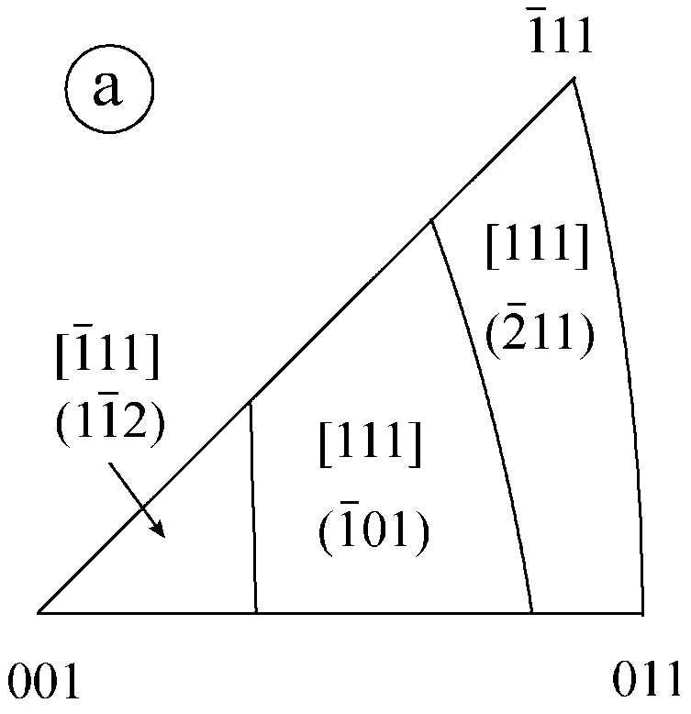
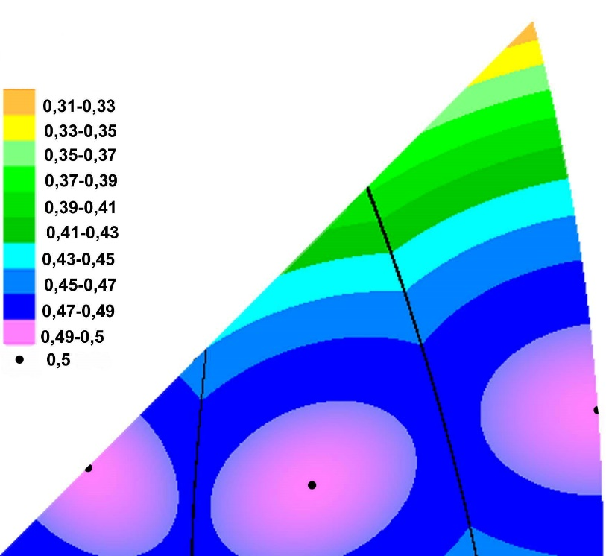
Velké množství skluzových systémů

Slide 28
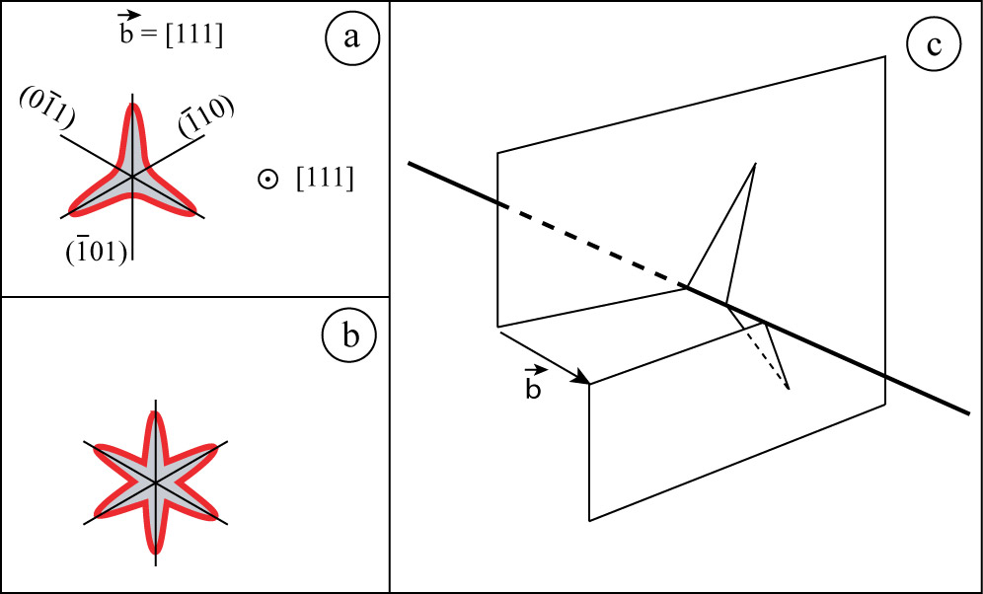
Rozštěpení šroubových dislokací
Nutná tepelná aktivace pro rekombinaci jádra dislokace.
Kritická teplota = teplota, při které tepelná aktivace již
nestačí pro rekombinaci jádra.

Slide 29
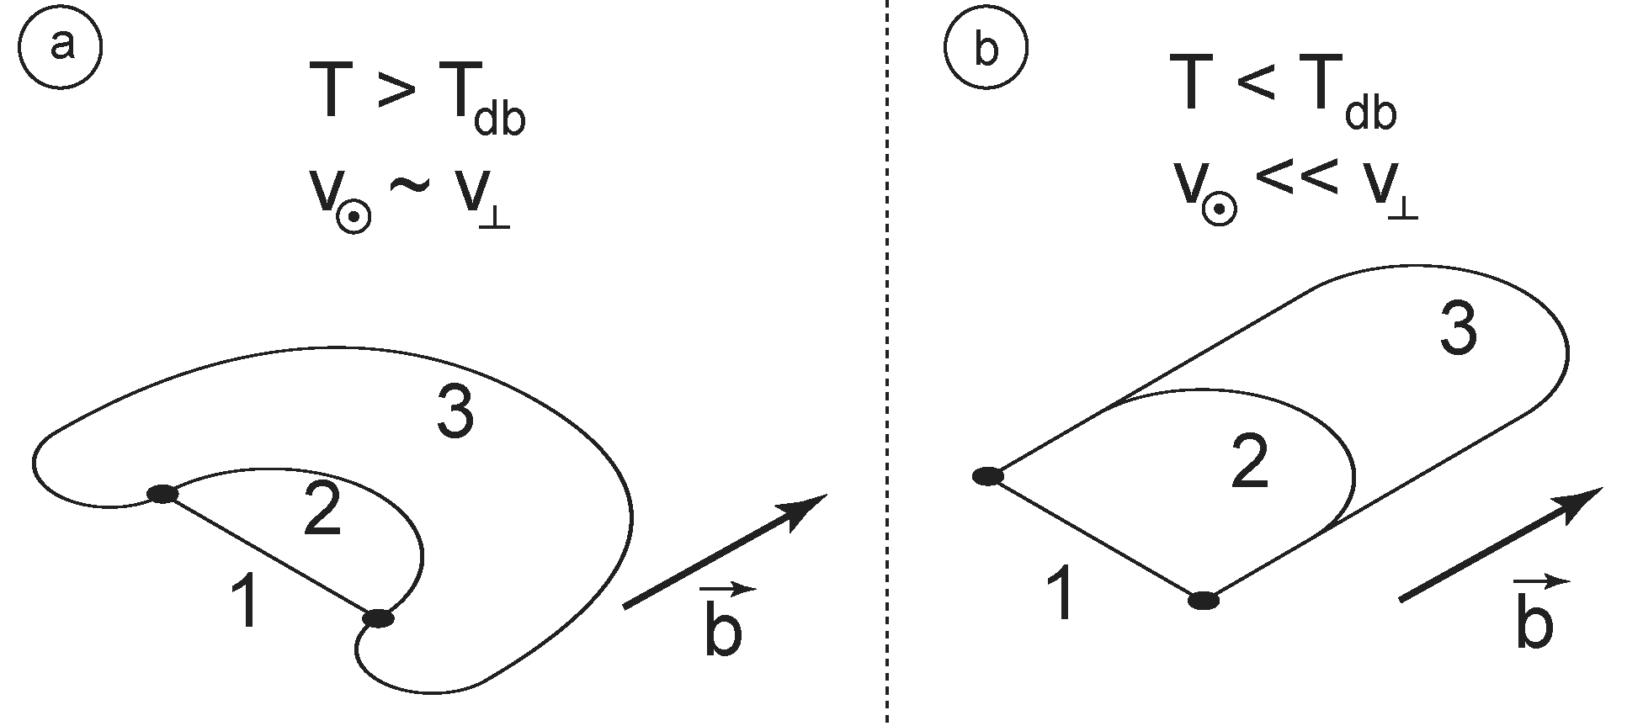
Křehce – tvárný přechod

Slide 30
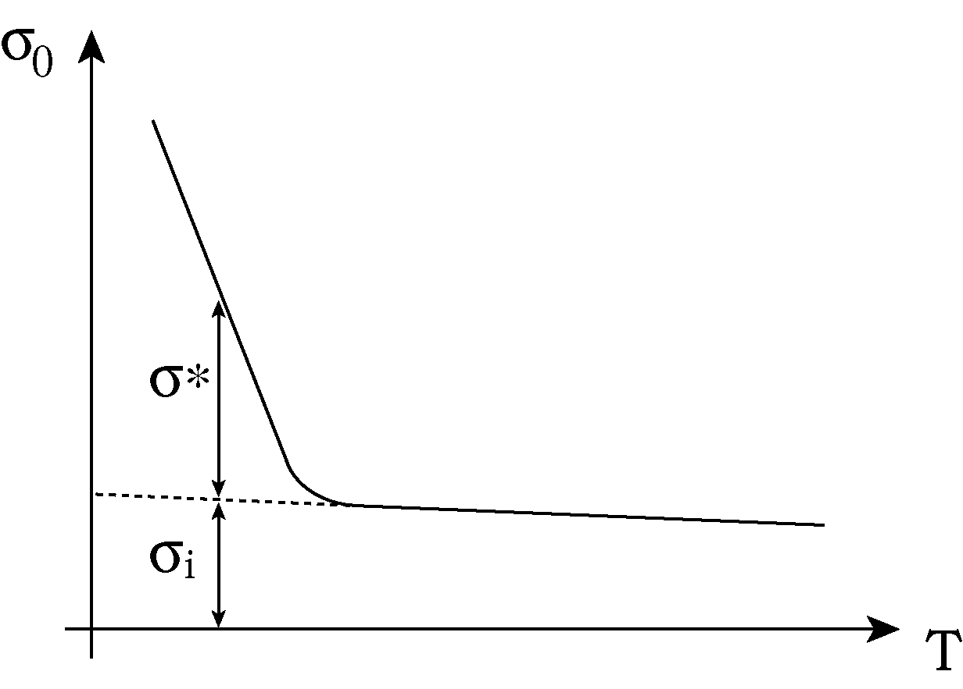
Mez kluzu

Slide 31
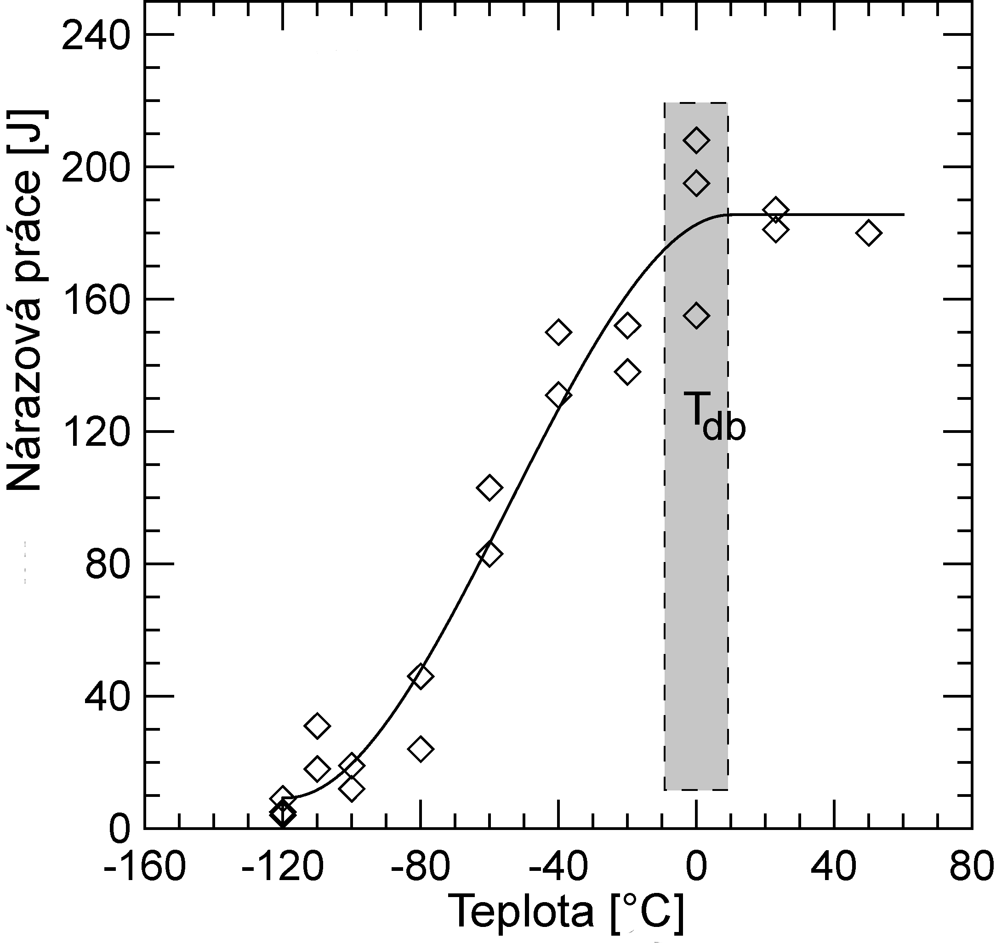
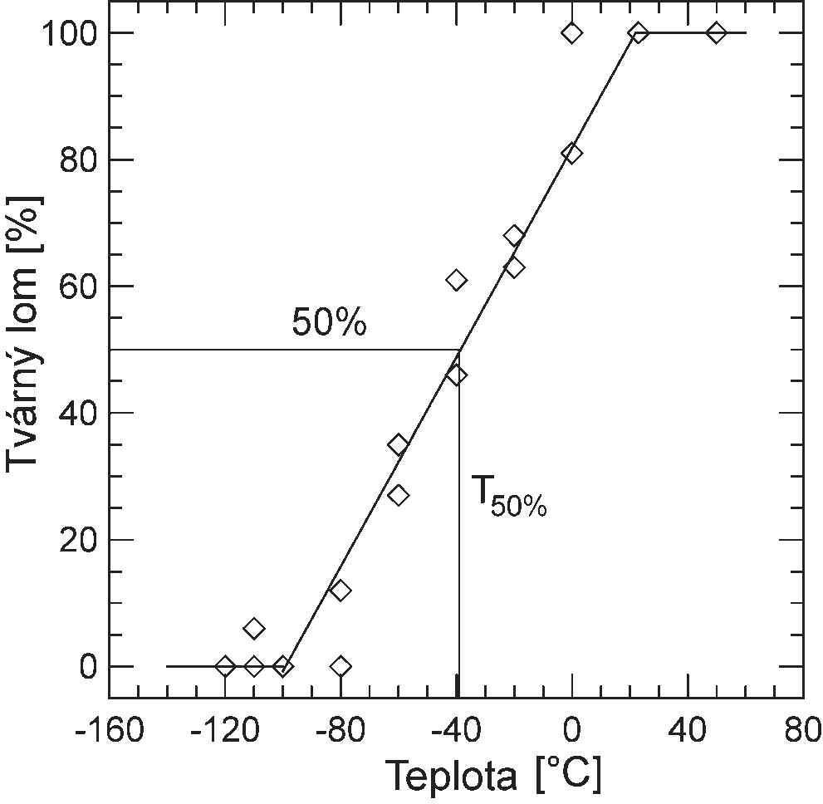
Křehce – tvárný přechod

Slide 32
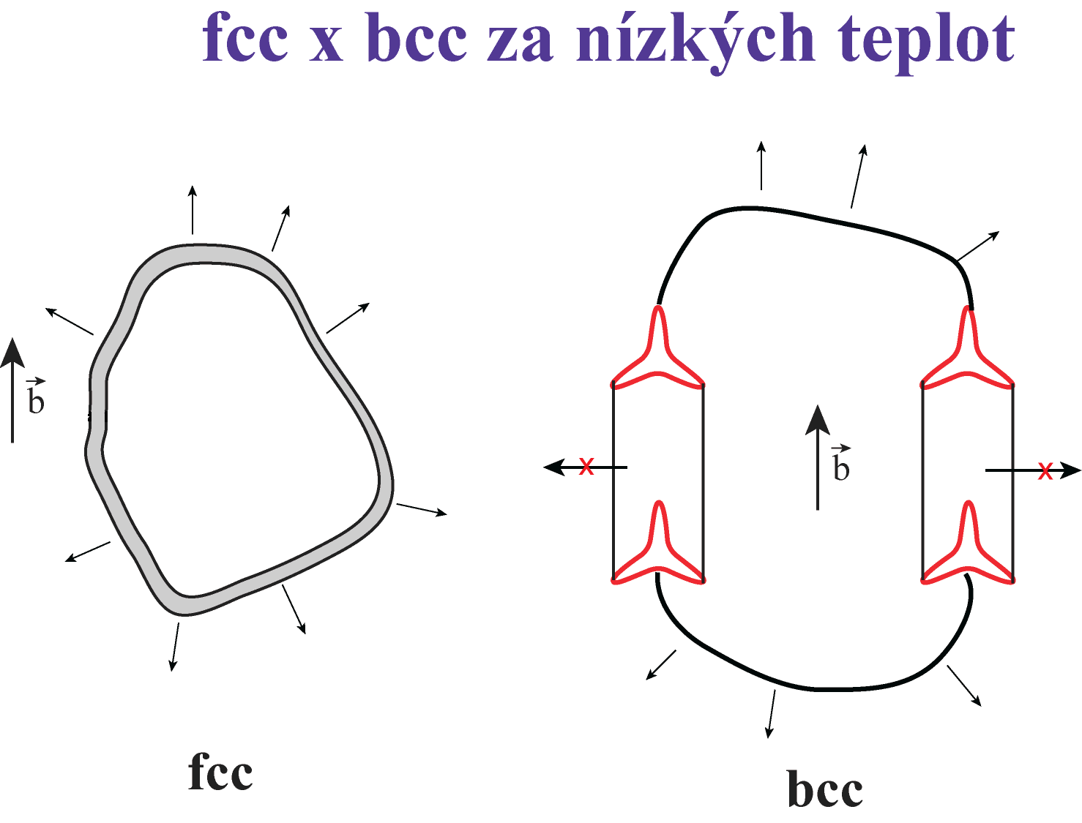

Slide 34
Hcp kovy – pozorované skluzové roviny
prvek | Be | Zr | Ti | Mg | Co | Zn | Cd
c/a | 1.58 | 1.59 | 1.59 | 1.625 | 1.633 | 1.85 | 1.89
Skluzová rovina | bazální | prizmat. | bazální prizmat. pyram. | bazální pyramid. | bazální | bazální | bazální
Důležitý je nejen poměr c/a, ale hlavně rovina rozštěpení: bazální nebo pyramidální.

Slide 35
MIKRO
MAKRO
VAZBY MEZI
SVĚTEM
Plastická deformace x pohyb dislokací …. OROWANOVA ROVNICE
Napětí x pohyb dislokací … velmi složitý problém

Slide 36
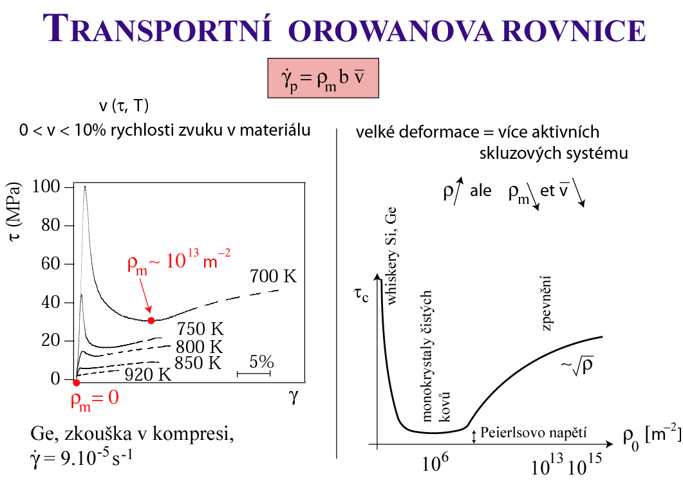
R
P0.2

Slide 37
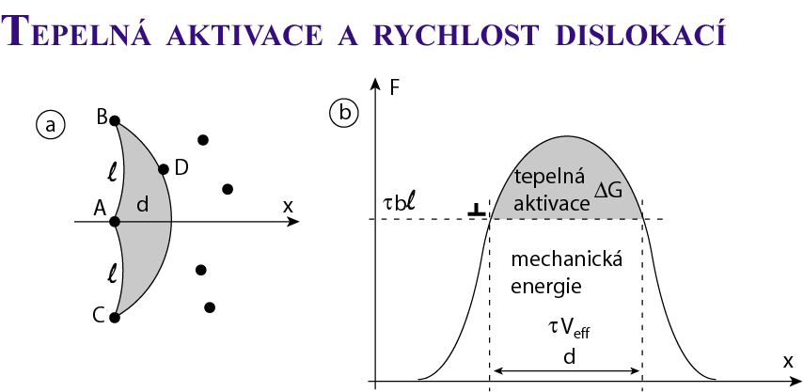
1
2
3

Slide 38
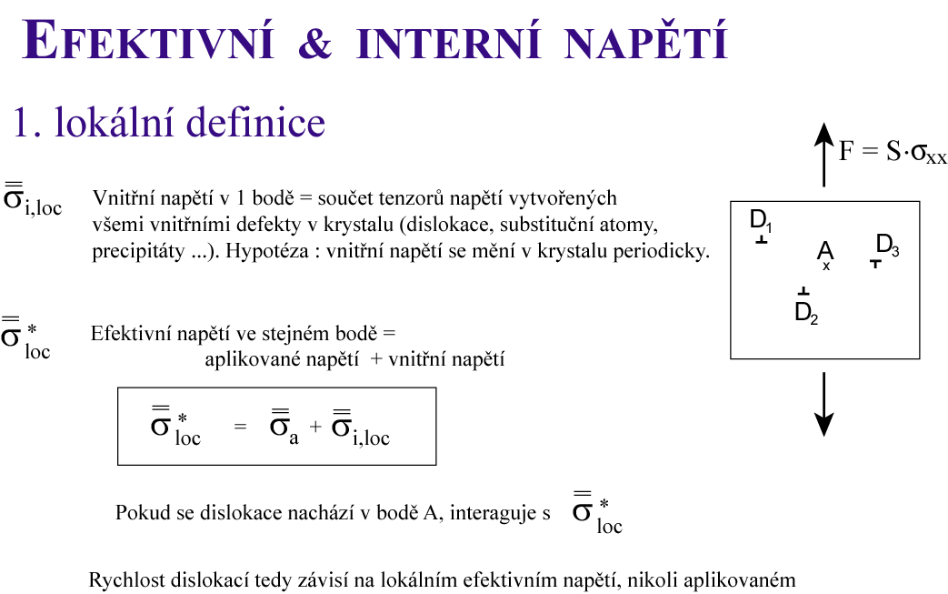

Slide 39
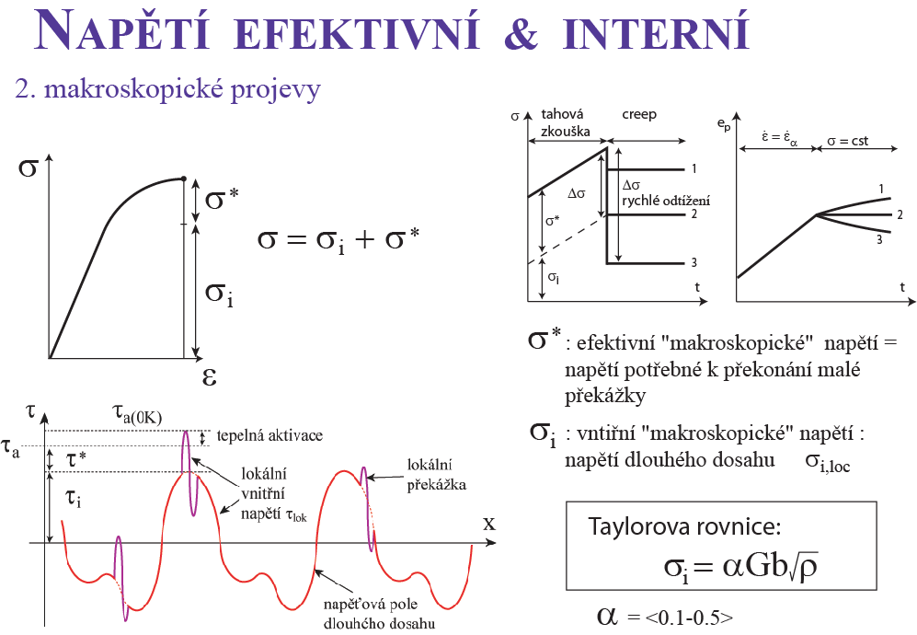

Slide 40
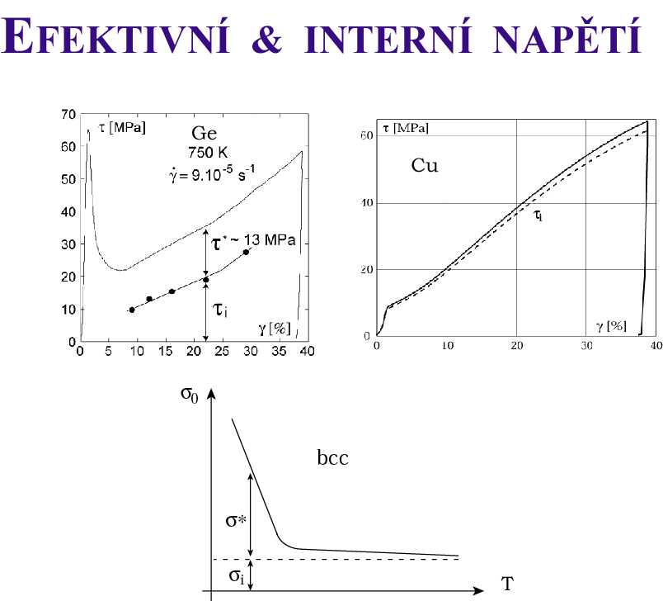

Slide 41
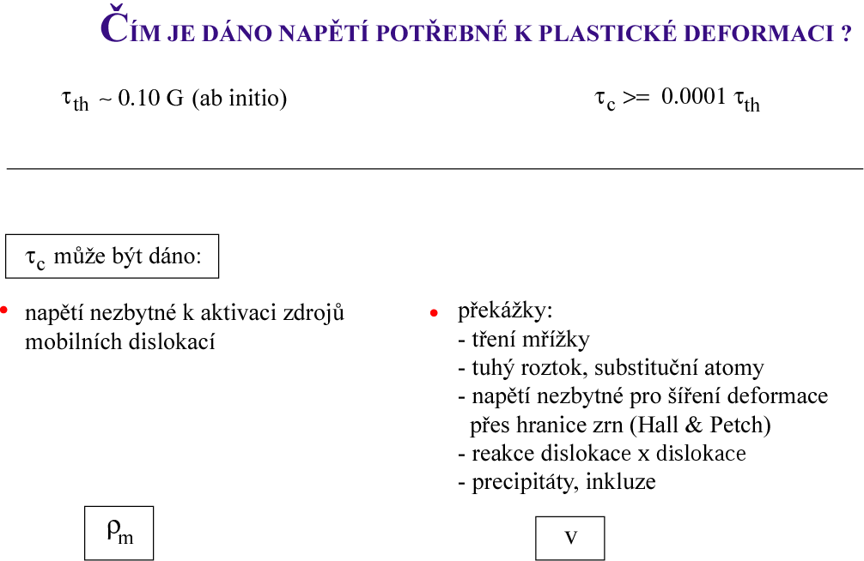

Slide 42
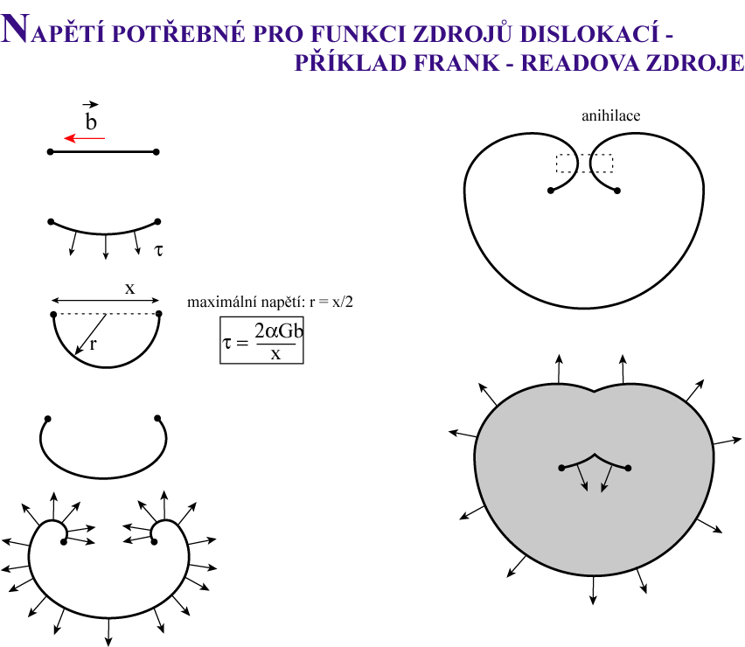

Slide 43
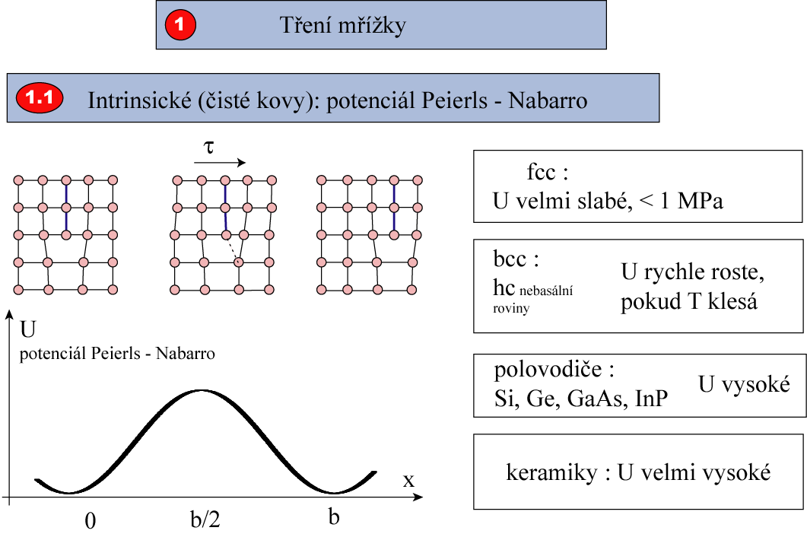

Slide 44
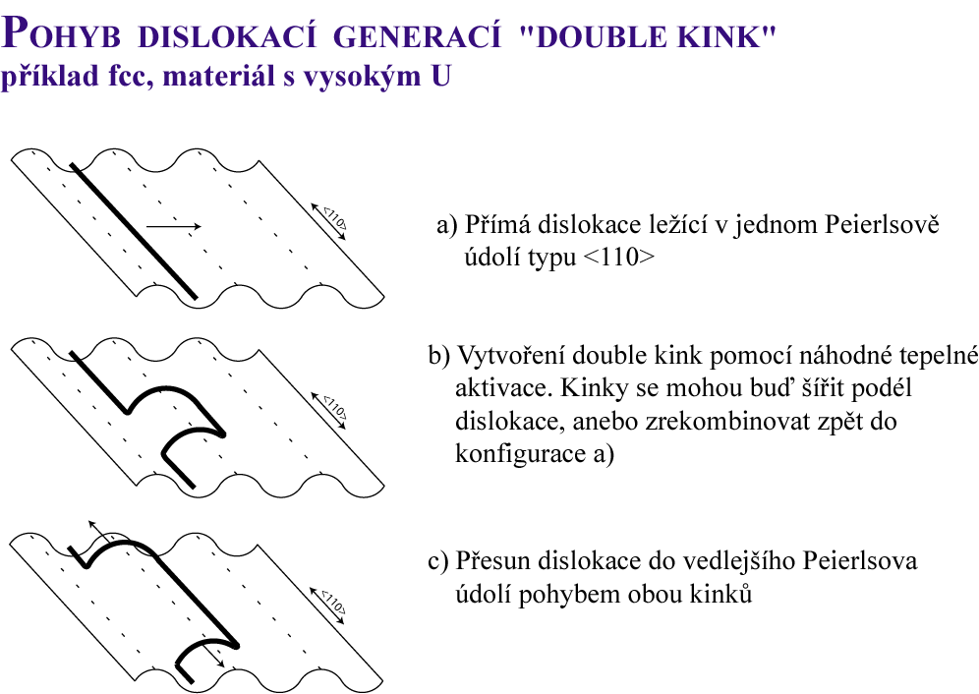

Slide 45
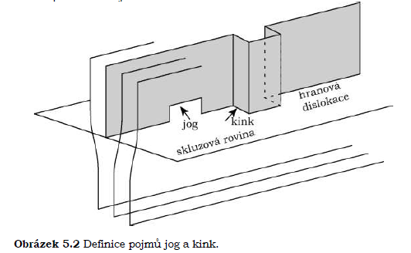

Slide 46
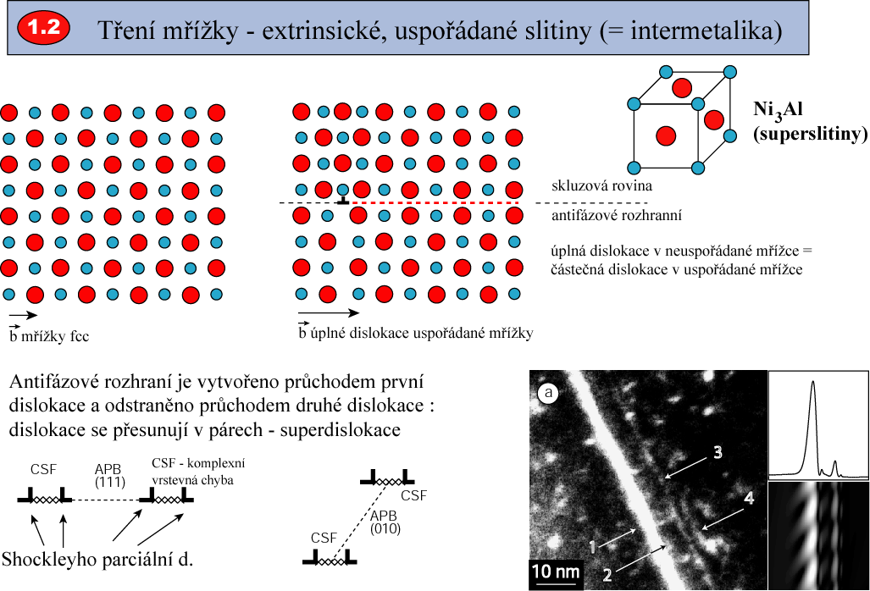

Slide 47
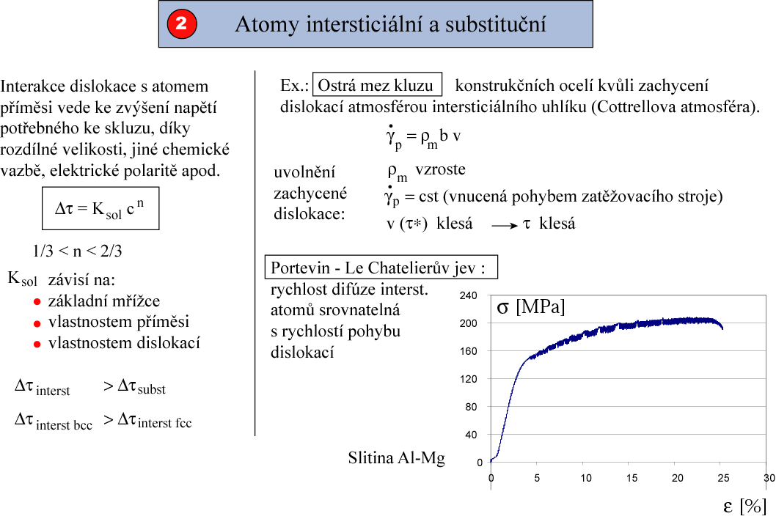

Slide 48
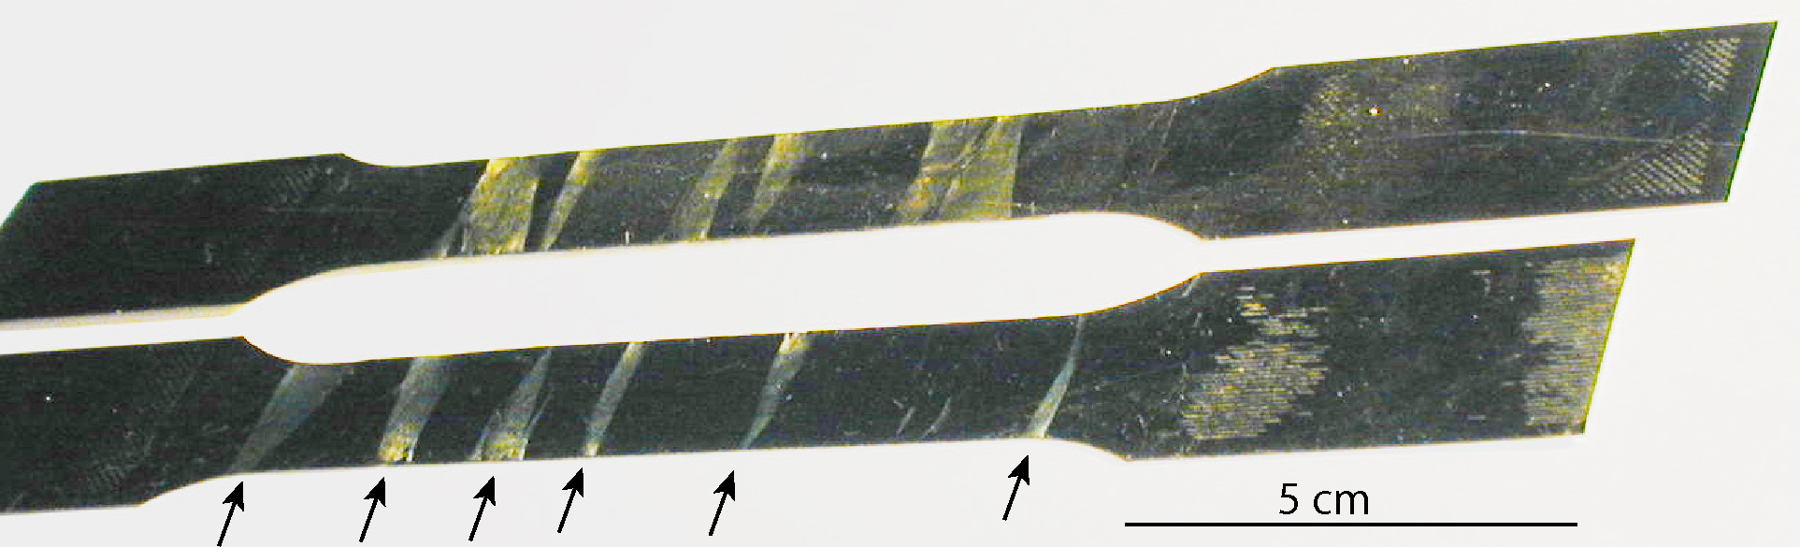

Slide 49
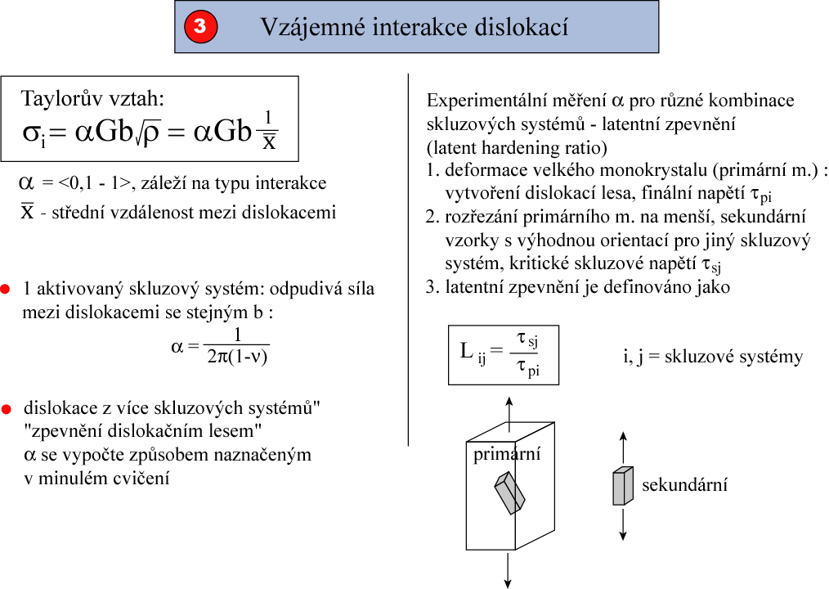

Slide 50
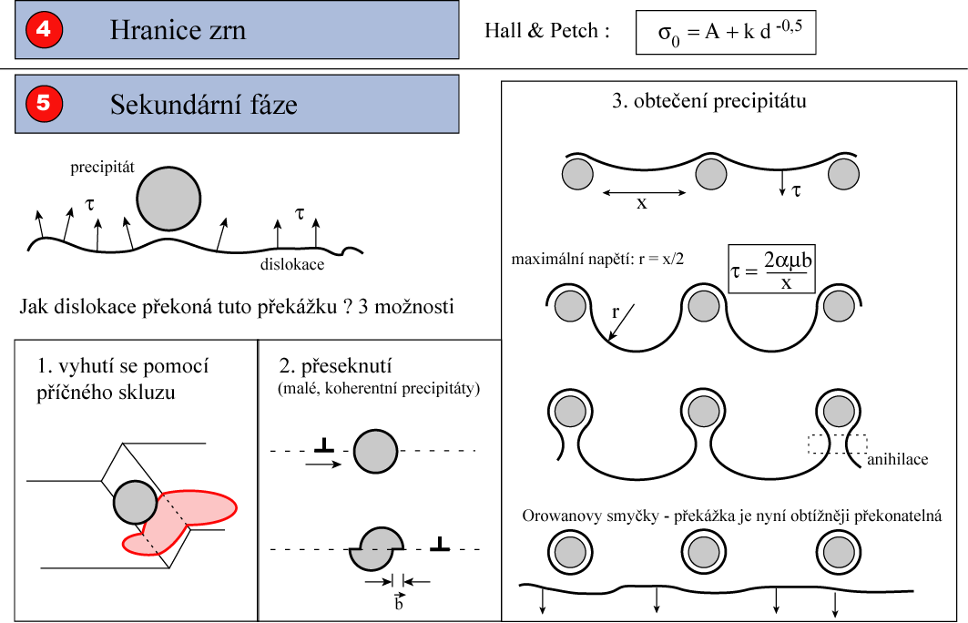

Slide 51
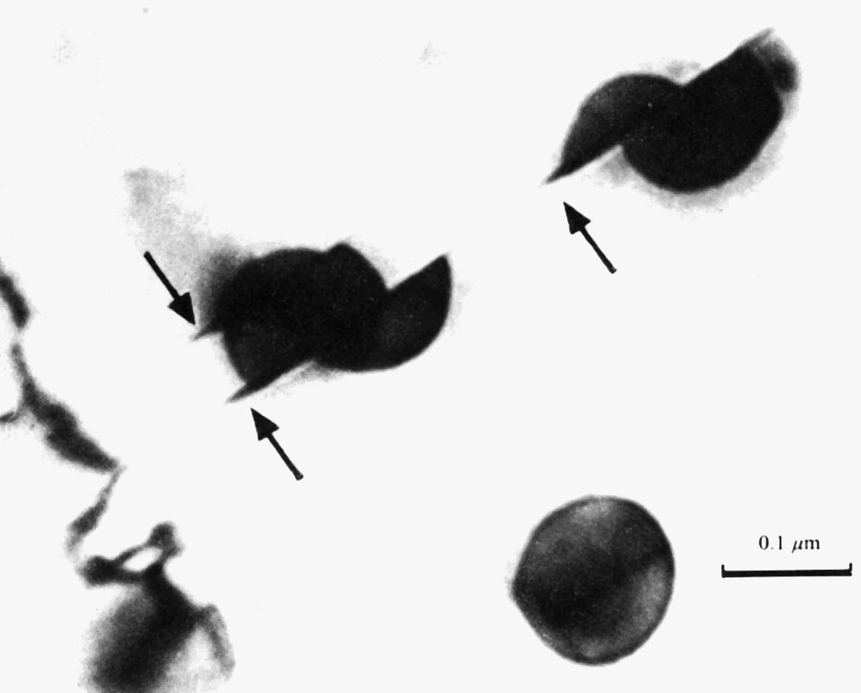
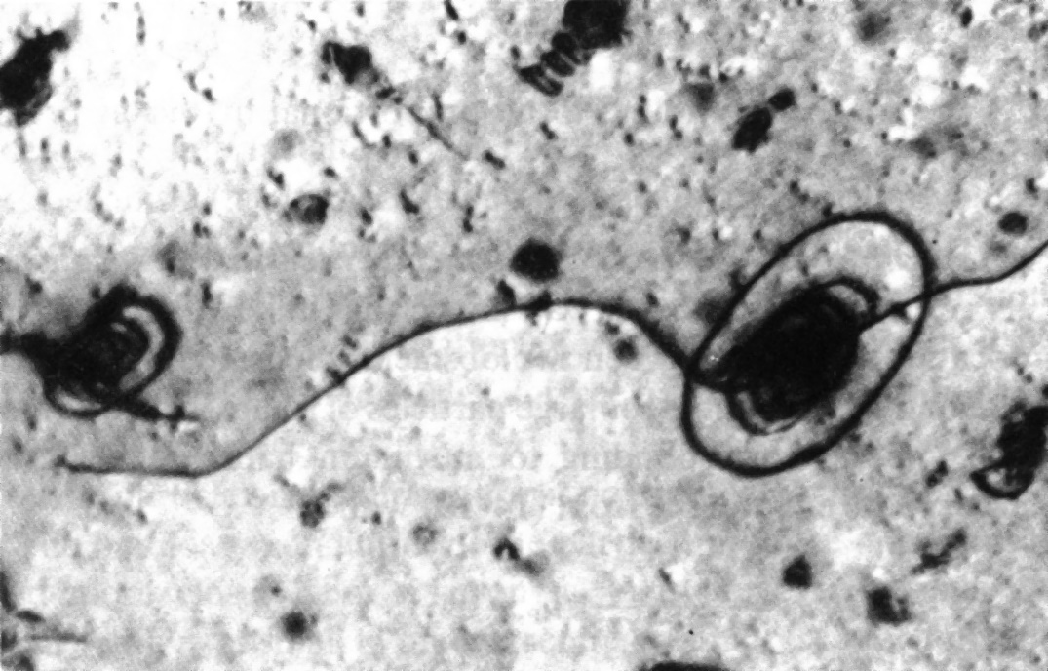

Slide 52


Slide 53


Al – 4%Cu
Guinier – Prestonovy zóny
precipitační zpevnění
nejvyšší pevnost: obtékání a přesekávání precipitátů stejně náročné
difúze = stárnutí i za RT
ohřev – ztráta pevnosti
problém - koroze

Slide 54


Slide 55


Slide 56


Slide 57


Slide 58


Slide 59


Slide 60


Slide 61


Slide 62


Slide 63


Slide 64


Slide 65


Slide 66


Slide 67


Slide 68


Slide 69

Hcp kovy – asymetrie tah/tlak u texturovaných materiálů
Mg slitina AZ 80 extrudovaná
Shiozawa, 2010

Slide 70


Slide 71


Slide 72


Slide 74


Slide 75


Slide 76


Slide 77


Slide 78


Slide 79


Slide 80


Slide 81


Slide 82
KONSTITUTIVNÍ MODELOVÁNÍ
systém empirických zákonů, které spojují makroskopické chování a mikrostrukturu
Orowanův zákon
hustota:
rychlost:
multiplikace
ztráta dislokací na povrchu
imobilizace tvorbou dipólů
Taylorův vztah
anihilace
volné parametry: v₀, m, ΔG, α, K_{multi}, K_{dip}, K_{an}

Slide 83


Slide 84


Slide 85

SUPERPLASTICITA
pro T > 0.5 T_{m}
pro malá d
Nízkorychlostní superplasticita :
pokluz po hranicích zrn doprovázený difúzí
a/nebo dislokačním skluzem/šplhem
Vysokorychlostní superplasticita : natavení hranic zrn

Slide 86

CREEP (TEČENÍ)
n ~ 3 ... “class I alloys” tuhé roztoky
n ~ 4-5 ... “class II alloys” čisté kovy

Slide 87

n ~ 3 ... “class I alloys” tuhé roztoky
n ~ 4-5 ... “class II alloys” čisté kovy

Slide 88

CREEPOVÉ STROJE
- konstantní síla
- konstantní skutečné napětí

Slide 89

DIFÚZE
1. Fickův zákon
2. Fickův zákon

Slide 90


Slide 91


Cobleův creep:
difúze po hranicích

Slide 92

ÚNAVA
poškození materiálu opakovanou deformací

Slide 93


Slide 94

FATIGUE DAMAGE ACCUMULATION
Technological
Physical

Slide 95

INITIAL CYCLIC HARDENING / SOFTENING:
a consequence of microstructural evolution

Slide 96




MICROSTRUCTURE EVOLUTION:
well defined 3D arrangements of dislocations

Slide 97



EXTRUSIONS / INTRUSIONS / SHORT CRACKS

Slide 98


Slide 99

LONG CRACKS (or macrocraks)

